Slide 1


ΠΑΝΕΠΙΣΤΗΜΙΟ ΑΙΓΑΙΟΥ
ΤΜΗΜΑ ΩΚΕΑΝΟΓΡΑΦΙΑΣ ΚΑΙ ΘΑΛΑΣΣΙΩΝ ΒΙΟΕΠΙΣΤΗΜΩΝ
ΠΑΡΑΚΤΙΑ ΜΟΡΦΟΔΥΝΑΜΙΚΗ ΚΑΙ ΜΗΧΑΝΙΚΗ
Α. Βελεγράκης, Θ. Χασιώτης, Ι.N. Μονιούδη
2025-2026

Slide 2

Δομή Μαθήματος
Κυματομηχανική
Δυναμική ιζηματολογία - Παράκτια Μορφοδυναμική
Παράκτια διάβρωση
Παράκτια και Λιμενικά Έργα
Μέθοδοι παρακολούθησης και μοντελοποίησης Παράκτιας Μορφοδυναμικής

Slide 3

Παράκτια Διάβρωση
Παράκτια Ζώνη – Ορισμός
Πιέσεις στην Παράκτια Ζώνη
Το πρόβλημα της Παράκτιας διάβρωσης
Φυσικά αίτια
Ανθρωπογενή αίτια

Slide 4
Παράκτια Ζώνη – Ορισμός
Υπάρχουν πάρα πολλοί ορισμοί για την παράκτια ζώνη. Είναι και αυτό μια ένδειξη για την πολυπλοκότητα που χαρακτηρίζει αυτή τη στενή λωρίδα γης και θάλασσας.
Βέβαια, οι επικρατέστεροι ορισμοί που συναντούνται, προσπαθούν να ορίσουν τη γεωγραφική έκταση της παράκτιας ζώνης, για διαχειριστικούς κυρίως λόγους
Σύμφωνα με το Πρωτόκολλο Ολοκληρωμένης Διαχείρισης Παράκτιων Περιοχών, της Σύμβασης της Βαρκελώνης «Παράκτια ζώνη» ορίζεται ως
«η γεωμορφολογική περιοχή εκατέρωθεν της ακτογραμμής στην οποία η αλληλεπίδραση μεταξύ του θαλάσσιου και του χερσαίου τμήματος αποκτά τη μορφή πολύπλοκων συστημάτων οικολογικών στοιχείων και πόρων αποτελούμενων από βιοτικές και αβιοτικές συνιστώσες που συνυπάρχουν και αλληλεπιδρούν με τις ανθρώπινες κοινότητες και τις σχετικές κοινωνικο-οικονομικές δραστηριότητες.»

Slide 5
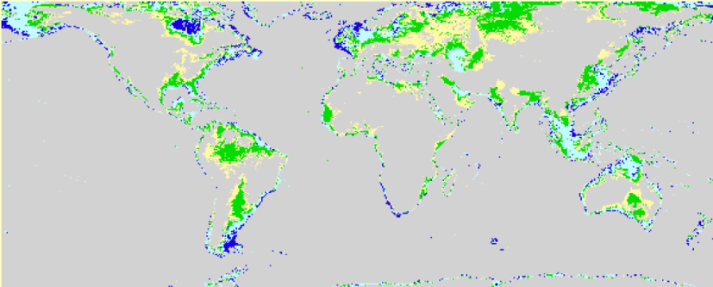
Παράκτια Ζώνη – Ορισμός
Παράκτια Ζώνη (+200 έως –200 m)
Καλύπτει περίπου το 18% της επιφάνειας της Γης

Slide 6
Παράκτια Ζώνη – Ορισμός
Η παγκόσμια παράκτια ζώνη είναι μήκους ~ 500,000 km και μέσου πλάτους περίπου 50 km
Η μορφολογία της εξαρτάται από φυσικές διεργασίες καθώς δέχεται υλικό (ίζημα) από τα ποτάμια, τη θάλασσα και την ατμόσφαιρα.
Ιστορικά, η παράκτια ζώνη έχει συμβάλλει στην ανάπτυξη των ανθρώπινων κοινωνιών, καθώς η χρήση της θάλασσας στις μεταφορές, το εμπόριο και την αλιεία οδήγησε στην εγκατάσταση του 60% περίπου του παγκόσμιου πληθυσμού στις παράκτιες περιοχές του πλανήτη

Slide 7
Πιέσεις στην Παράκτια Ζώνη
Σήμερα, >60% του παγκόσμιου πληθυσμού ζει και δραστηριοποιείται σε απόσταση 60 χλμ. από τη θάλασσα, με αποτέλεσμα η παράκτια ζώνη να δέχεται παγκοσμίως έντονη αναπτυξιακή πίεση.
Σύμφωνα με στοιχεία του Ο.Η.Ε ο σημερινός παράκτιος πληθυσμός των 3 δισ. κατοίκων αναμένεται να διπλασιαστεί στα επόμενα 20 χρόνια.
Τα 2/3 των μεγαλουπόλεων με πληθυσμό άνω των 10 εκ. κατοίκων βρίσκονται στην παράκτια ζώνη.
Στη Μεσόγειο, ο πληθυσμός των κατοίκων στην παράκτια ζώνη φτάνει τα 150 εκ., ενώ κάθε χρόνο 200 εκ. τουρίστες επισκέπτονται τις περιοχές αυτές.
Το μεγαλύτερο μέρος των χημικών ενώσεων που εισέρχονται στον ωκεανό, διέρχονται μέσω της παγκόσμιας παράκτιας ζώνης

Slide 8
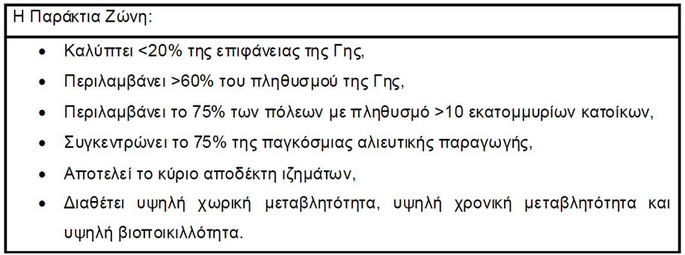
Πιέσεις στην Παράκτια Ζώνη
Χαρακτηριστικά της Παγκόσμιας Παράκτιας Ζώνης
ρύπων

Slide 9
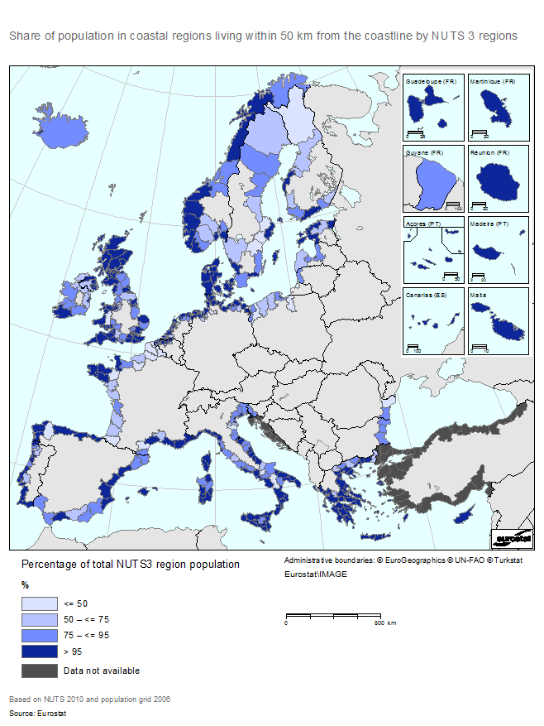
• >50% του EU πληθυσμού ζει εντός 50 km από την ακτή
• Ένα μεγάλο ποσοστό ζει κάτω από το υψόμετρο των 10 m

Slide 10
Το πρόβλημα της Παράκτιας διάβρωσης
Ορισμός: Απόσπαση και μεταφορά του υλικού των ακτών που οδηγεί στην υποχώρηση του ορίου μεταξύ ξηράς και θάλασσας (ακτογραμμή) δηλ. η οπισθοχώρηση της ακτογραμμής σε σχέση με την ακτογραμμή αναφοράς
Τάσεις:
  ~60% περίπου των παραλιών (δηλ. των χαμηλών ακτών κτισμένων σε χαλαρά ιζήματα) παγκοσμίως έχουν οπισθοχωρήσει
  Υψηλοί ρυθμοί διάβρωσης (π.χ. 88% των ακτών της Λουιζιάνας διαβρώνονται με ρυθμό 12 m/y).
  ~32% της ελληνικής ακτογραμμής υπό διάβρωση

Slide 11
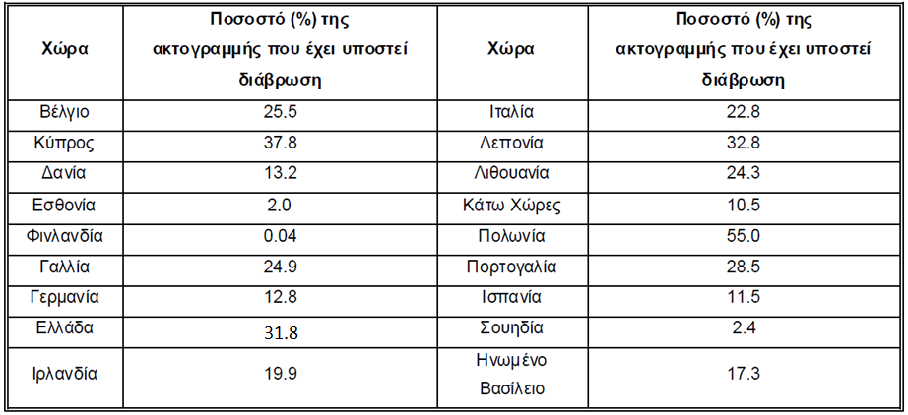
Το πρόβλημα της Παράκτιας διάβρωσης
Επίπεδο παράκτιας διάβρωσης σε κράτη της Ευρώπης

Slide 12
Το πρόβλημα της Παράκτιας διάβρωσης
Στην Ευρώπη το 1/5 των ακτών της υποχωρούν με ρυθμούς που ανέρχονται μεταξύ 0.5 και 2 m/έτος ενώ σε ακραίες περιπτώσεις ο ρυθμός τους αγγίζει τα 15 m/έτος.
Σύμφωνα με τη μελέτη EUROSION πάνω από 15 km²/year χάνονται ή επηρεάζονται σε σημαντικό βαθμό (Eurosion, 2004b). Τα αποτελέσματα της διάβρωσης των ακτών διαφέρουν από περιοχή σε περιοχή.
Η Ελλάδα είναι η 4η σε κατάταξη χώρα της Ε.Ε. με τα υψηλότερα επίπεδα διάβρωσης (31.8%) μετά την Κύπρο (37.8%), την Λετονία (32.8%) και την Πολωνία (55%) (CoPraNet, 2004).
Χαρακτηριστικό επίσης είναι και το γεγονός ότι η διάβρωση των ακτών που προκαλείται από τις ανθρώπινες δραστηριότητες στην Ευρώπη, έχει ξεπεράσει τη διάβρωση των ακτών που καθοδηγείται από τους φυσικούς παράγοντες (Eurosion, 2004a).

Slide 13
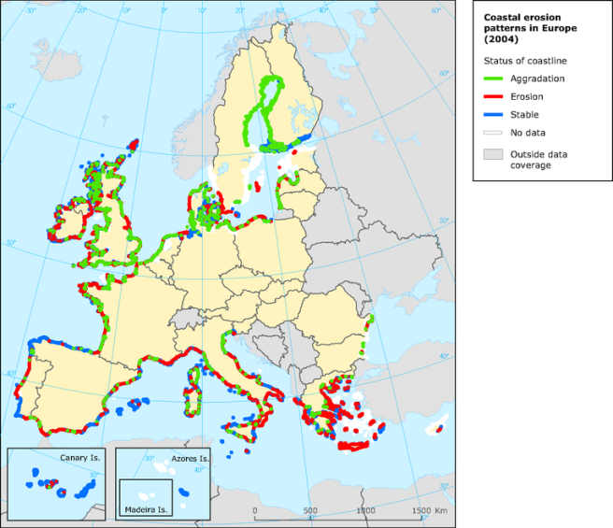
Το πρόβλημα της Παράκτιας διάβρωσης
>20% των Ευρωπαϊκών ακτογραμμών υπό καθεστώς διάβρωσης

Slide 14
Το πρόβλημα της Παράκτιας διάβρωσης
Νησιωτική Παραλιακή διάβρωση
  H κατάσταση είναι ιδιαίτερα ανησυχητική για τις νησιωτικές παραλίες:
  Λόγω του μικρού μεγέθους και των μικρών ιζηματοπαροχών τους (Velegrakis et al., 2008).
  ο θερινός παράκτιος τουρισμός αποτελεί την πλέον σημαντική οικονομική δραστηριότητα για την Ελλάδα
Νησιωτική Περιοχή | Ακτογραμμή (Μήκος (km) | Έκταση (km²) | Ακτογραμμή υπό διάβρωση (Μήκος (km)) | Έκταση απειλούμενων παράκτιων οικοσυστημάτων (km²)
Νήσοι. Β. Αιγαίου | 1311 | 3854 | 231 (17.6%) | 349
Νήσοι. Ν. Αιγαίου | 3423 | 5329 | 503 (14.7%) | 929
Νήσοι Ιονίου | 1056 | 2304 | 260 (24.6%) | 356
Κρήτη | 1148 | 8365 | 756 (65.8%) | 355
Σύνολο | 6938 | 19852 | 1750 (25.2%) | 1989
Πίνακας 8.1 Παράκτια διάβρωση νησιωτικών περιοχών της Ελλάδας (Eurosion 2004).

Slide 15
Το πρόβλημα της Παράκτιας διάβρωσης
Επιπτώσεις:
  Έκθεση πληθυσμών, δραστηριοτήτων, υποδομών σε πλημμυρικό κίνδυνο. Το 2050 124 εκ. άνθρωποι και περιουσιακά στοιχεία (28 τρισ. $) εκτεθειμένα σε πλημμύρες (Lenton et al., 2009).
  Στον τουρισμό
  Στη ναυτιλία και εμπόριο (αδρανοποίηση/ καταστροφή λιμενικούς τερματικούς σταθμούς και εγκαταστάσεις)
  κάθε m παραλίας = 1350 € /y (2005) για την ελληνική οικονομία (σημαντικός φυσικός πόρος 3S- ‘Sun Sand Sea’ τουρισμός)

Slide 16
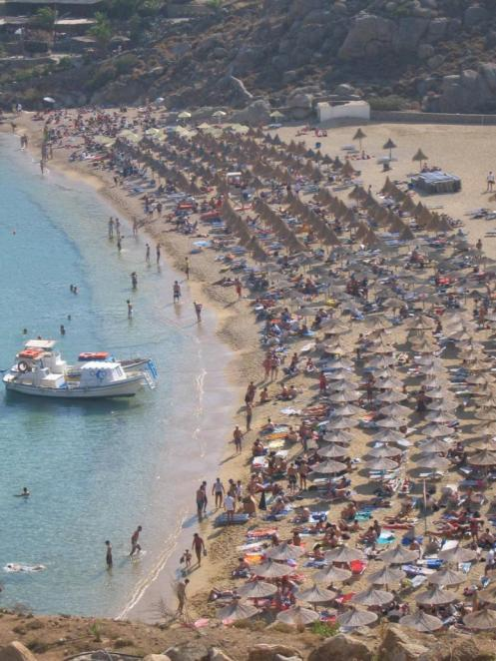
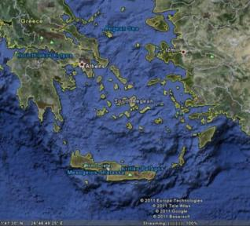
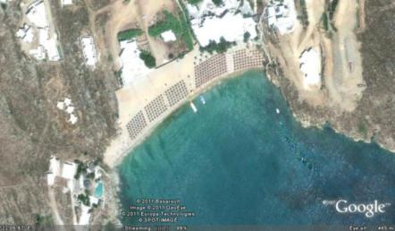
Super Paradise (Mykonos). A pocket beach with very large economic potential. Economic value of this beach, €60000/m/yr.

Slide 17
Αιτίες
Υπάρχουν σημαντικά παγκόσμια προβλήματα διάβρωσης (οπισθοχώρησης) των ακτών (και ιδιαίτερα των παραλιών)
Τα προβλήματα αυτά μπορεί να οφείλονται σε:
(α) φυσικούς ή/και
(β) ανθρωπογενείς παράγοντες δηλ. σε επεμβάσεις στο περιβάλλον με διάφορους τρόπους και σε διάφορες χωρικές κλίμακες

Slide 18
Φυσικά αίτια
Άνοδος Μέσης Στάθμης Θάλασσας (Μακροχρόνια)
Αύξηση στα ακραία θαλάσσια καιρικά φαινόμενα (θύελλες (storms), θυελλώδεις κυματισμούς (storm waves) και μετεωρολογικών παλιρροιών (storm surges)) (βραχυχρόνια)
Καθίζηση του εδάφους
Φυσική μείωση ιζηματοπαροχής: Τάσεις στη βροχόπτωση (και ιζηματοπαροχή?)

Slide 19
Φυσικά αίτια
Άνοδος Μέσης Στάθμης Θάλασσας (μακροχρόνια)
Αποτελεί αναπόφευκτη επίπτωση της παγκόσμιας θέρμανσης για 2 κυρίως λόγους:
Το θαλάσσιο νερό διαστέλλεται καθώς θερμαίνεται (στερική ανύψωση της θαλάσσιας στάθμης) (την περίοδο 1961-2003 ~40% συνεισφορά)
Το νερό προστίθεται στους ωκεανούς λόγω τήξης των ηπειρωτικών πάγων (την περίοδο 1961-2003 ~60% συνεισφορά)
Η τάση ανόδου δεν είναι συνεχής ούτε και παγκόσμια.

Slide 20
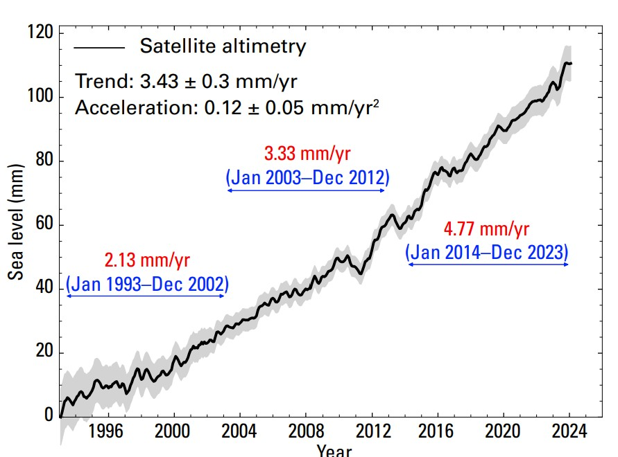
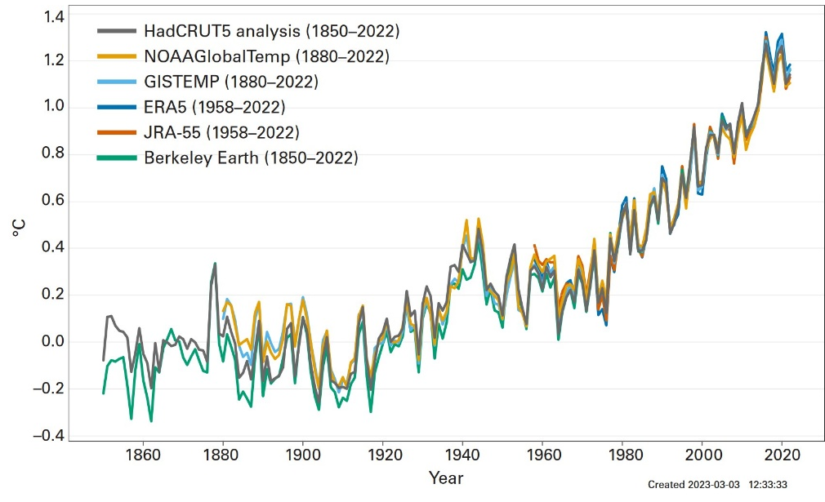
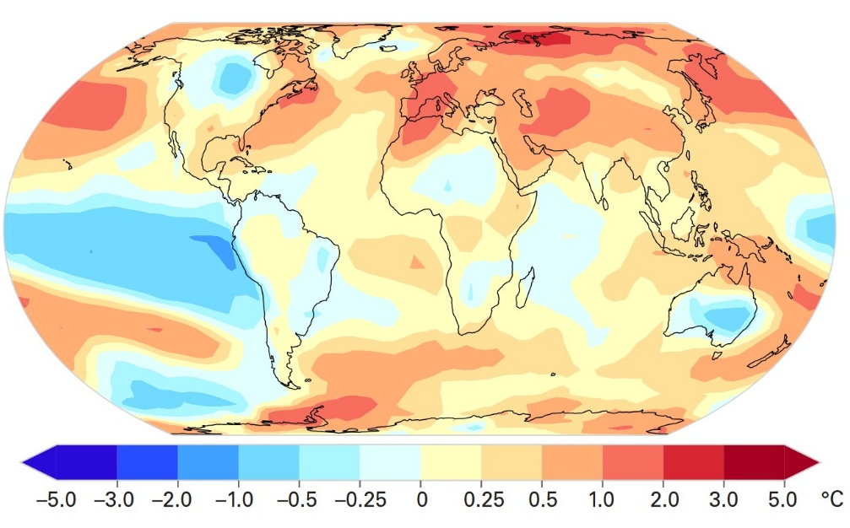
WMO, 2023
WMO 2024
Σχήμα 8.2 Παγκόσμια θαλάσσια στάθμη 1993-2024 (WMO, 2024).
WMO, 2023
Σχήμα 8.1 Μέση θερμοκρασία 1850-2022. (WMO, 2022).

Slide 21
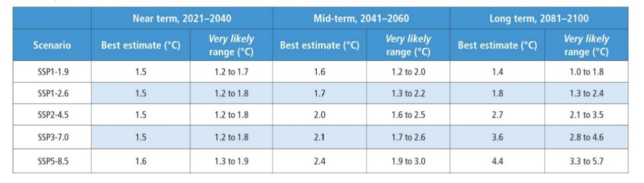
Φυσικά αίτια
Άνοδος Μέσης Στάθμης Θάλασσας
Η Μ.Σ.Θ. έχει ανέβει περίπου 0.20 m τον τελευταίο αιώνα (IPCC, 2021).
Ο μέσος ρυθμός ανόδου έχει αυξηθεί την τελευταία περίοδο 1993-2024 εως 4.8 mm/y.
Προγνώσεις:
-

Slide 22
Φυσικά αίτια
Αύξηση στα ακραία θαλάσσια καιρικά φαινόμενα, θυελλώδεις κυματισμούς (storm waves)
Σχήμα 8.3 Αύξηση στα στατιστικά κυματικά ύψη στη πλατφόρμα NDBC #46005 platform (NE Pacific). Το ετήσιο μέγιστο σημαντικό ύψος κύματος έχει αυξηθεί 2.4 m τα τελευταία 25 έτη (Ruggiero et al., 2010).

Slide 23
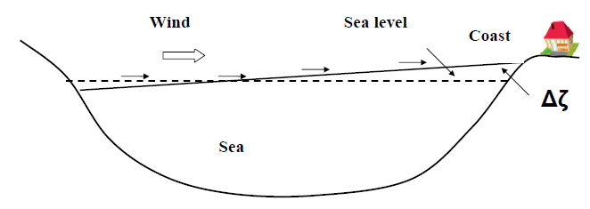
Βραχυχρόνια (επεισοδιακή) άνοδος της θαλάσσιας στάθμης
Φυσικά αίτια
Οι μετεωρολογικές παλίρροιες είναι επεισοδιακές ανυψώσεις της παράκτιας στάθμης που διαρκούν από μερικές ώρες έως μερικές ημέρες και οδηγούνται από μετεωρολογικά ακραία φαινόμενα.
Οφείλονται σε:
ισχυρούς ανέμους που μεταφέρουν θαλάσσιες μάζες λόγω ανάπτυξης ισχυρών διατμητικών τάσεων στην ελεύθερη θαλάσσια επιφάνεια και
δευτερευόντως σε υψηλές διαφορικές πιέσεις λόγω έντονων ατμοσφαιρικών φαινόμενων που οδηγούν τους ισχυρούς ανέμους (π.χ. τροπικές καταιγίδες και κυκλώνες, βλ. Emanuel, 2005).
Επίσης, οι συνοδεύοντες ισχυροί κυματισμοί ανυψώνουν περαιτέρω τη παράκτια θαλάσσια στάθμη λόγω του μεγάλου wave set-up.

Slide 24
Φυσικά αίτια
Ακραίες Παράκτιες Θαλάσσιες Στάθμες (Extreme Sea levels-ESLs)
Οι ακραίες παράκτιες θαλάσσιες στάθμες είναι το άθροισμα των εξής συνιστωσών:
μέση θαλάσσια στάθμη (MSL). Για μελλοντικές προβλέψεις λαμβάνουμε υπόψη την άνοδο λόγω ΚΑ (SLR). Επιπλέον, λόγω της χωρικής μεταβλητότητας της MSL θα πρέπει να ληφθεί υπόψη η σχετική άνοδος της μέσης θαλάσσιας στάθμης (Relative Sea Level Rise - RSLR)
ύψος της μετεωρολογικής παλίρροιας (storm surge) (SSL)
το ύψος της παλίρροιας κατά την πλημμυρίδα (η_{tide} )
τη κυματική ανύψωση (set up) και κυματική αναρρίχηση (wave run up) (WSU)
ESL = RSLR + η_{tide} + η_{CE}
όπου η_{CE} ακραία επεισοδιακή διακύμανση της στάθμης του νερού
η_{CE} = SSL + WSU
Οι ακραίες παράκτιες θαλάσσιες στάθμες μπορούν να προκαλέσουν μεγάλα παράκτια πλημμυρικά φαινόμενα, ιδιαίτερα σε χαμηλές παράκτιες περιοχές (π.χ. παραλίες).

Slide 25
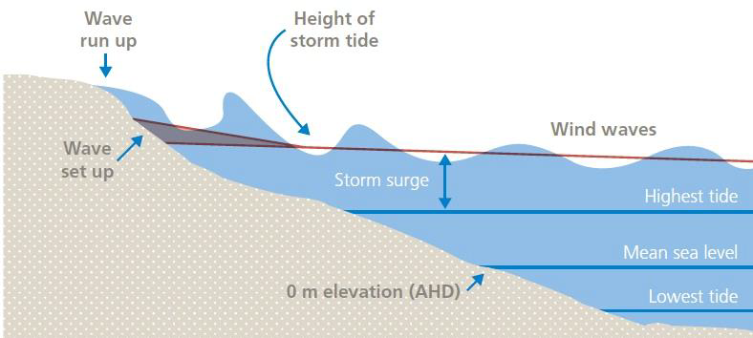
Φυσικά αίτια
Ακραίες Παράκτιες Θαλάσσιες Στάθμες (Extreme Sea levels-ESLs)
Σχήμα 8.4 H ακραία παράκτια θαλάσσια στάθμη έχει διάφορες συνιστώσες όπως η μετεωρολογική παλίρροια (storm surge) που είναι η ίδια η συνισταμένη των ανόδων της θαλάσσιας στάθμης λόγω του ισχυρών ανέμων και (μικρής) ατμοσφαιρικής πίεσης, της αστρονομικής παλίρροιας, της κυματικής ανύψωσης (set up) και της κυματικής αναρρίχησης (wave run up) λόγω των προσπιπτόντων κυμάτων.

Slide 26
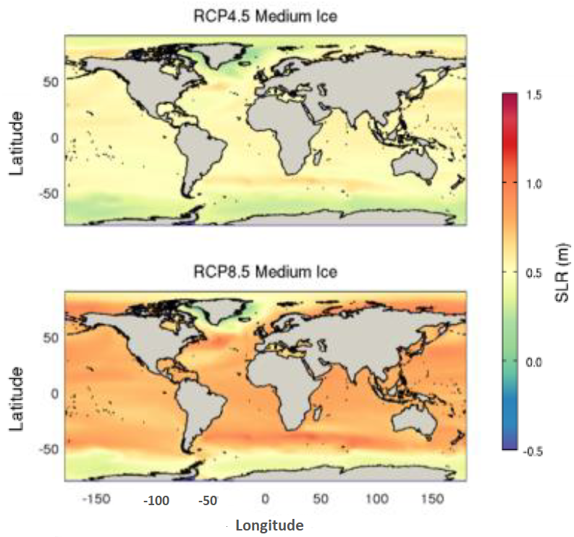
Φυσικά αίτια
Δεδομένα ακραίας θαλάσσιας στάθμης διαθέσιμα από την ανοικτή βάση δεδομένων (http://data.jrc.ec.europa.eu/collection/LISCOAST) του Joint Research Centre (Vousdoukas et al., 2017)
Εκτιμήσεις SLR από κλιματικά μοντέλα

Slide 27
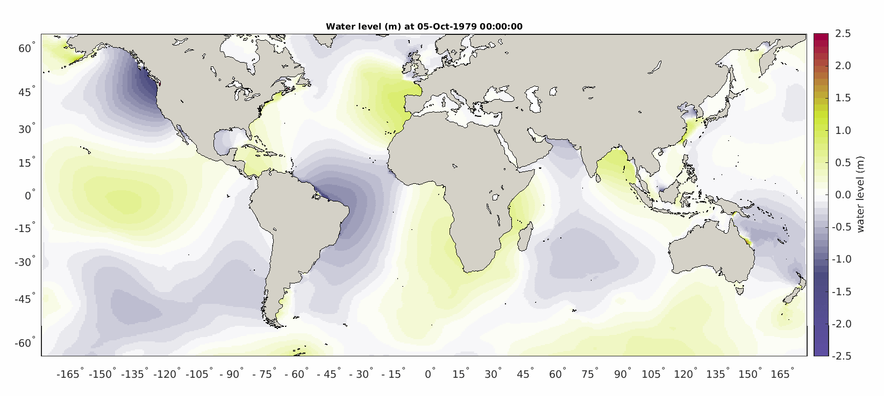
Φυσικά αίτια
Εκτιμήσεις tides – storm surges με δυναμικά μοντέλα

Slide 28
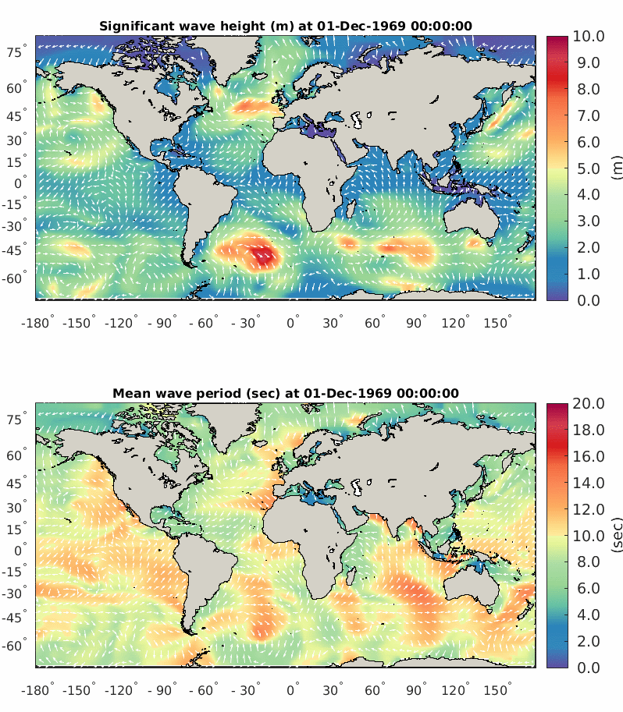
Φυσικά αίτια
Εκτιμήσεις κύματος με δυναμικά μοντέλα

Slide 29
Οπισθοχώρηση της παραλίας λόγω της ανόδου της θαλάσσιας στάθμης
Φυσικά αίτια
Η αντίδραση των ακτών είναι η οπισθοχώρηση τους.
Οι μεγαλύτερες οπισθοχωρήσεις αναμένονται στις χαμηλές ακτές που συνίστανται από χαλαρά ιζήματα (παραλίες) μικρής κοκκομετρίας και χαρακτηρίζονται από μικρές κλίσεις
Βασική αρχή
Καθώς η θαλάσσια στάθμη ή/και οι κυματικές συνθήκες αλλάζουν, η παραλιακή διατομή μεταβάλλεται, οδηγούμενη σε νέα μορφολογία

Slide 30
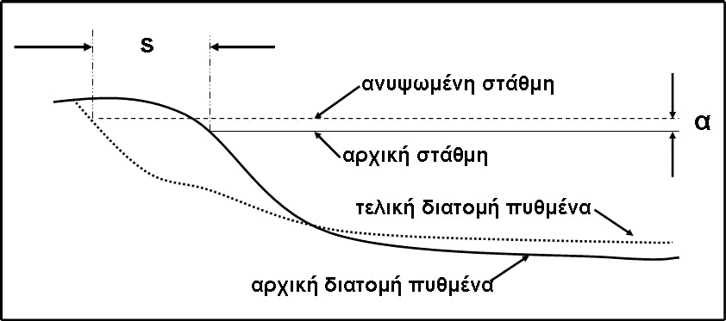
Φυσικά αίτια
Οπισθοχώρηση της παραλίας λόγω της ανόδου της θαλάσσιας στάθμης
Αν η Θ.Σ. αυξηθεί κατά α, το ίζημα του μετώπου της παραλίας διαβρώνεται και μεταφέρεται στον παρακείμενο πυθμένα και η ακτογραμμή υποχωρεί κατά s.
Σχήμα 8.5 Η ανταπόκριση της παραλίας στην αύξηση της Θ.Σ.

Slide 31
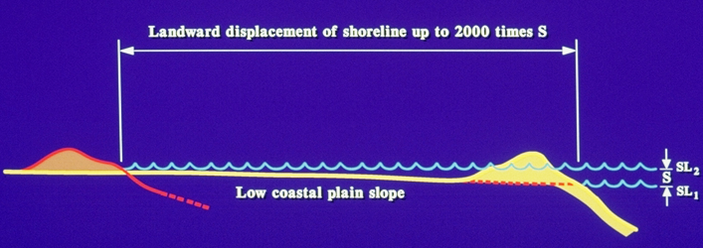
Φυσικά αίτια
Σχήμα 8.6 To αποτέλεσμα της ανόδου της θάλασσας σε παραλίες με μικρή κλίση και δυνατότητα οπισθοχώρησης SEPM, 1996

Slide 32
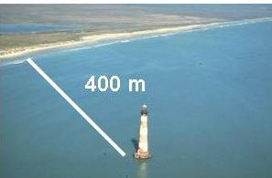
Φυσικά αίτια
Σχήμα 8.7 Οπισθοχώρηση παραλίας σε 50 έτη. Morris Island, S. Carolina, US (SEPM, 1996)

Slide 33
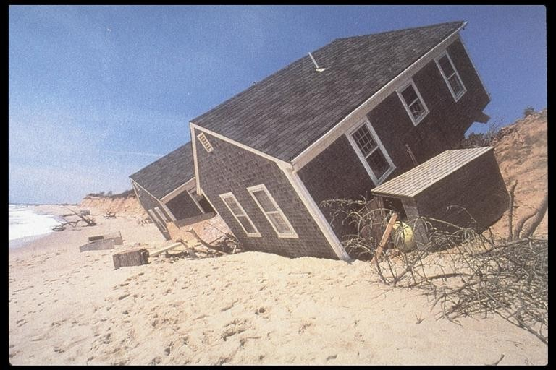
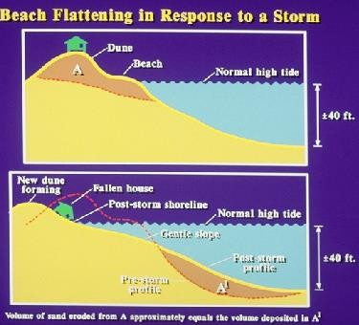
Αντίδραση παραλίας σε
θυελλώδη κύματα. Οι παραλίες αντιδρούν με οπισθοχώρηση και με “επιπεδοποίηση” (flattening) του προφίλ ή/και δημιουργία υποθαλάσσιων υφάλων (offshore bars).

Slide 34
Φυσικά αίτια
Προβλέψεις Παραλιακής διάβρωσης κάτω από τη Κλιματική Αλλαγή
Σχήμα 8.9 Προβλέψεις με βάση τις ελάχιστες εκτιμήσεις της συστοιχίας μοντέλων για SLR 1.1 m (2050)
(Monioudi et al., 2016)

Slide 35
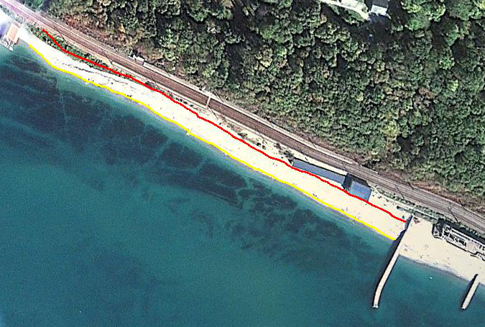
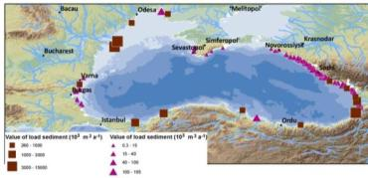
Φυσικά αίτια
Sochi, S. Russia
Σχήμα 8.10 Η σιδηροδρομική γραμμή Moscow-Sochi (Black Sea). Η κόκκινη γραμμή δείχνει την οπισθοχώρηση κάτω από 1 m φουσκοθαλασσιά και κύματα (στα ανοικτά) με ύψος H = 4 m and περίοδο T = 7.9 s, σύμφωνα με το μοντέλο Leont’ yev (1996) (Velegrakis, 2011)

Slide 36
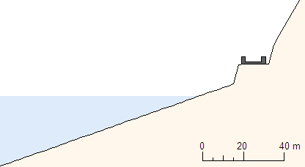
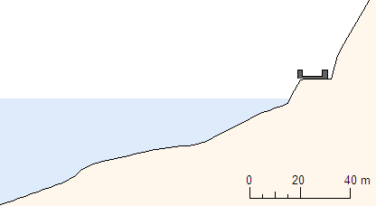
Κανονική στάθμη
Φουσκοθαλασσιά (Storm surge) 1 m

Slide 37
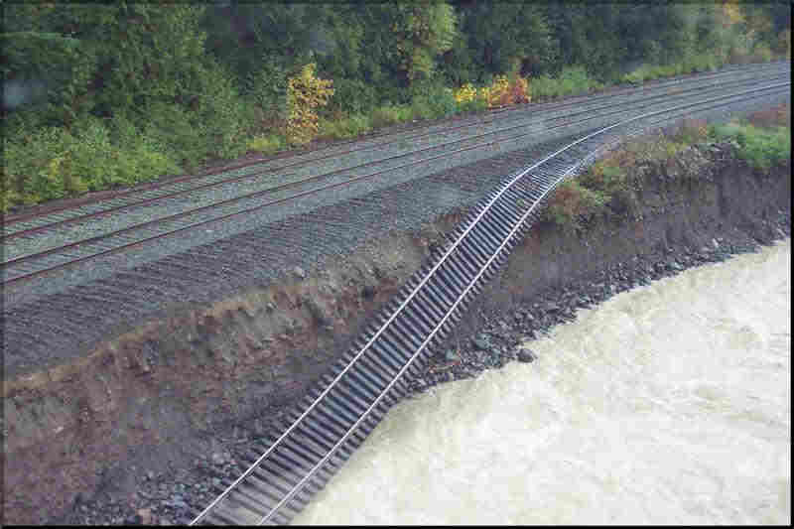
Φυσικά αίτια

Slide 38
Ανθρωπογενή αίτια
Την παραλιακή διάβρωση έχουν δημιουργήσει/επιδεινώσει διάφορες πρακτικές όπως
Η κατασκευή φραγμάτων που παγιδεύουν ιζήματα που θα αναπλήρωναν τα ιζήματα που χάνονται στα ανοικτά
Άστοχα παράκτια έργα και
Η δημιουργία ισχυρών παράκτιων κυματισμών από γρήγορα πλοία

Slide 39
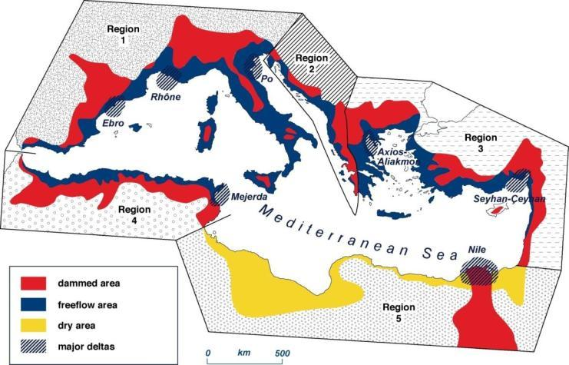
Ανθρωπογενή αίτια
Σχήμα 8.13 Η παροχή ιζήματος στην Μεσόγειο έχει μειωθεί από 1012 x 10⁶ σε 355 x10⁶ tons/yr μεταξύ 1950 και 2000 λόγω της κατασκευής 3500 φραγμάτων το 84% των οποίων κατασκευάσθηκαν αυτή τη περίοδο (Poulos et al., 2002).

Slide 40
Ανθρωπογενή αίτια
Σχήμα 8.14 Οι ετήσιες ιζηματοπαροχές του Δούναβη στο σταθμό του Vadu Oii (1961–1996). Παροχές στα κατάντη των φραγμάτων Iron Gates I (∆), και Iron Gates II (• ) (Panin and Jipa, 2002)

Slide 41
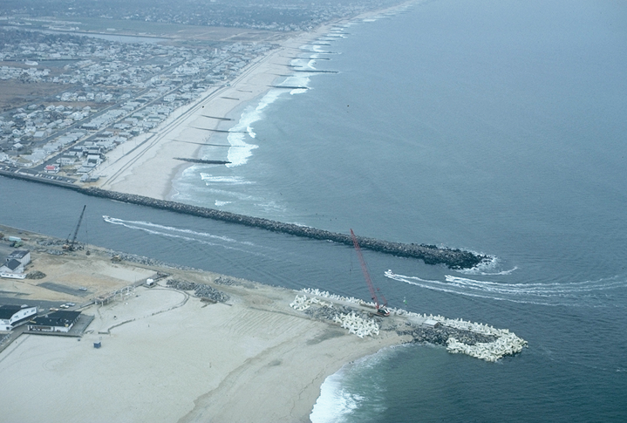
Ανθρωπογενή αίτια
Άστοχα Παράκτια έργα που διακόπτουν τη διαμήκη στερεομεταφορά
Σχήμα 8.15 N. Carolina coast. Παράκτια απόθεση και διάβρωση SEPM, 1996

Slide 42
Ανθρωπογενή αίτια
Άστοχα Παράκτια έργα
Παράκτιοι τοίχοι (sea walls)
Αυτοί είναι δομές παράλληλες πάνω στην παραλία. Κατασκευάζονται για να προστατεύσουν την ενδοχώρα (και τις υποδομές της) από την διάβρωση.
Η θωράκιση αυτή αν και προστατεύει τις κατασκευές πίσω της τείνει να εξαφανίσει την παραλία μπροστά της λόγω ανάκλασης και θραύσης των θυελλωδών κυμάτων πάνω της με αποτέλεσμα την μεγάλη αύξηση της ενέργειας μπροστά της.
Έτσι, πολλές φορές οι παράκτιοι τοίχοι έχουν σαν αποτέλεσμα την μείωση του
εύρους της παραλίας (passive beach degradation)

Slide 43
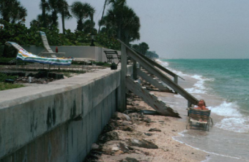
Ανθρωπογενή αίτια
Σχήμα 8.16 Διάβρωση παραλιών από άστοχα παράκτια έργα όπως παράκτιοι τοίχοι (fronting seawalls):
Florida (Morton et al., 2004),
Ερεσός, Λέσβος

Slide 44
Ανθρωπογενή αίτια
Η δημιουργία ισχυρών παράκτιων κυματισμών από γρήγορα πλοία
Το ισοζύγιο των παραλιακών ιζημάτων ελέγχεται επίσης από το κυματικό καθεστώς.
Τα τελευταία χρόνια στις ελληνικές παραλίες (και όχι μόνον) εμφανίζονται κυματισμοί που δεν οφείλονται σε φυσικούς παράγοντες, όπως ο άνεμος, αλλά στην διέλευση συμβατικών και ταχύπλοων πλοίων της γραμμής.
Τα κύματα από διέλευση πλοίων, αν και περιορισμένης διάρκειας, χαρακτηρίζονται από μεγάλη ενέργεια και έχουν την δυνατότητα να επηρεάσουν σοβαρά την παραλιακή μορφοδυναμική, να προκαλέσουν όχληση (και σε κάποιες περιπτώσεις κινδύνους) στους λουόμενους και στις παράκτιες βιοκοινωνίες.
Οι κυματισμοί αυτοί έχουν διαφορετικά χαρακτηριστικά (διάρκεια, περίοδο και κυματικό ύψος) από τους ανεμογενείς κυματισμούς και μπορούν να προκαλέσουν σημαντικά διαβρωτικά προβλήματα στις παραλίες.

Slide 45
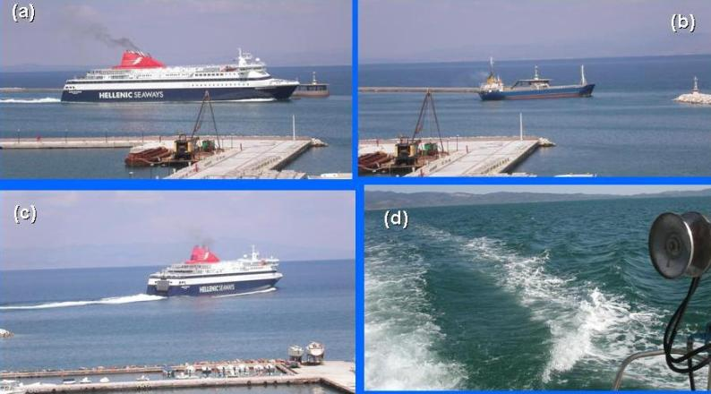
Ανθρωπογενή αίτια
Σχήμα 8.17 Κύματα πλοίων (Ship waves) από το M/V Nissos Mykonos (141 m length, 8410 tons, operational speed 26.5 knots) στην είσοδο του λιμένα Μυτιλήνης (b) τα αργά πλοία δεν δημιουργούν σημαντικά απόνερα (d) απόνερα πλοίων

Slide 46
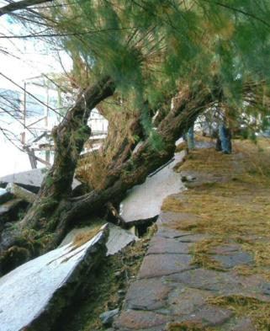
Ανθρωπογενή αίτια
Σχήμα 8.18 (a) Καταστροφή παράκτιου τοίχου από ταχύ πλοίο (M/V Aiolos Kenteris, operational speed 31 knots). (b) Διάβρωση από απόνερα σε Καναδικό ποταμόκολπο (Canadian Wildlife Service, Michel Sacco)

Slide 47
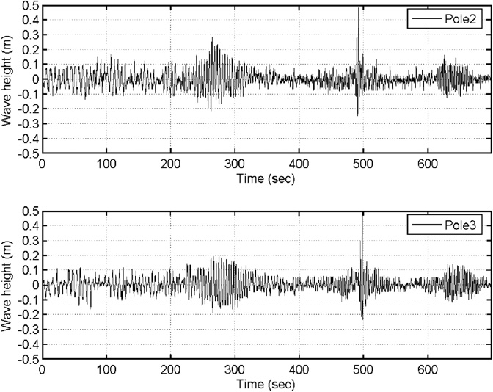
Σχήμα
Απόνερα από συμβατικό ferry μετρημένα σε βάθος 2 m (Pole 2) και 1.2 m (Pole 3). Διάρκεια φαινομένου ~ 65 s, max. wave height (2 m) 0.24 m.
(b) Ύψη κύματος από απόνερα γρήγορου πλοίου. Διάρκεια φαινομένου ~680 s. Max. Wave height 0.74 m σε 2 m βάθος.
(c) Παραλιακή διατομή και θέσεις παρατηρήσεων

